Slide 1
Spring Boot und Spring Data | Einfache Integrationstests und Schnelle Featureentwicklung
06.10.2017
Christoph Kurrat
Dr. Bonnie Chow

Slide 2
Spring Boot
Vereinfacht Infrastruktur-Setup und Resourcenverwaltung
Bietet die Springprojekte als fertige “Starter” Bundles an, z.B. als Maven Artefakte
Convention over Configuration (+ und -)
Generiert “fat jars” die sämtliche Abhängigkeiten + einen Applicationserver enthalten
einfache und aussagekräftige Integrationstests mit spring-boot-test

Slide 3
Spring Data
Bietet Schnittstelle zu DBs
Keine Queries mehr schreiben
Unterstützt viele DBMS (SQL + NoSQL)
Bietet diese Schnittstellen als REST-Resourcen
Weniger / kein Boilerplatecode mehr
Ideal für Single Page Applications
HAL-Browser
Ist anpassbar

Slide 4
Das Beispielprojekt - Technologien
Maven
Spring
Spring Boot
Spring Data
Java8
Thymeleaf
H2 DB
Hibernate
Notes:
Fachlichkeit
Einstieg über pom

Slide 5
Das Beispielprojekt – Explore ☺
Projekt von GitHub auschecken ************** LINKS ANPASSEN https://github.com/bonnie-chow/springBoot-springData.git https://github.com/bonnie-chow/springBoot-springData-client.git
mvnw clean install
http://localhost:8090/agenda

Slide 6
Spring Data Queries + Repositories
Repositories (CRUD, PagingAndSorting …)
Query syntax (IDE Unterstützung, IntelliJ, )
Request params
Native Queries
https://docs.spring.io/spring-data/jpa/docs/current/reference/html

Slide 7
Event Repository erweitern
30 min
um Suche anhand Titel
Suchseite reparieren!
Notes:
Hinweis: auf Stacktrace achten => Fehlertipps darin
(danach HAL Browser zeigen, neue Queries da)

Slide 8
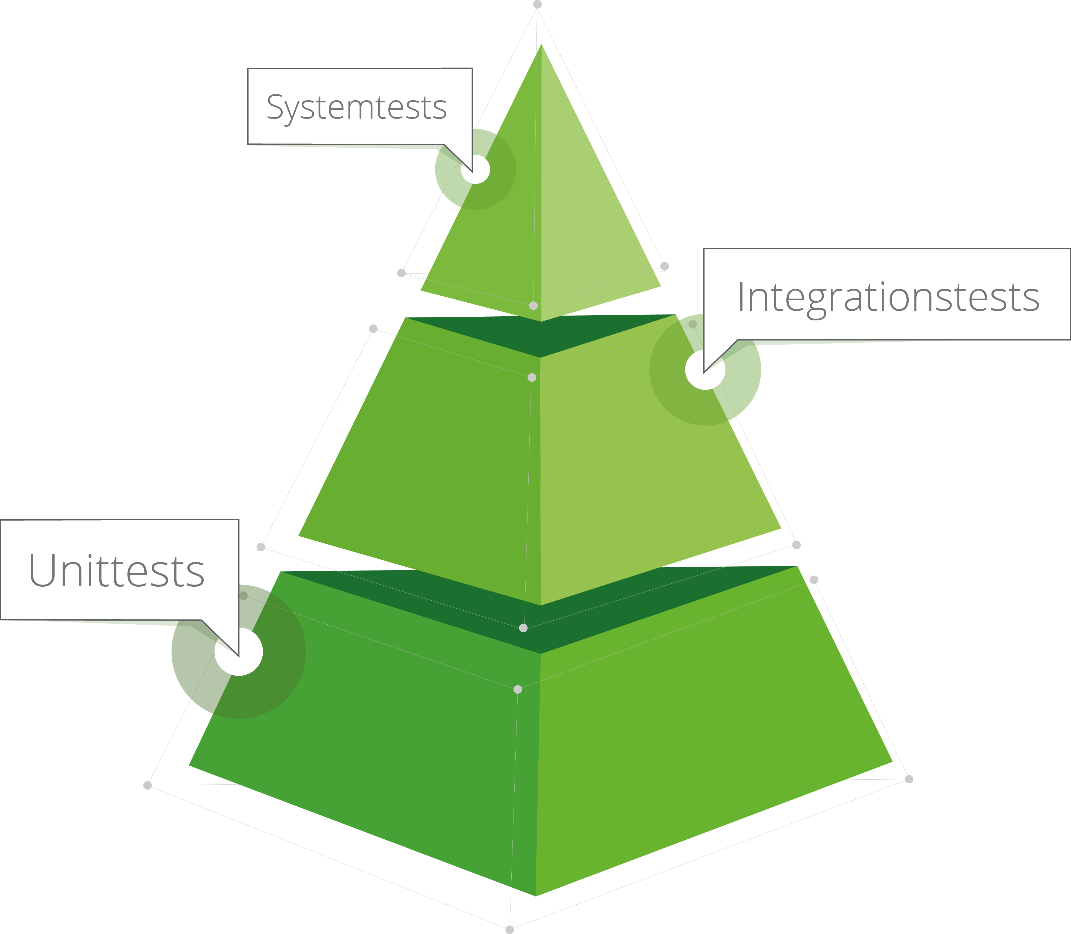
Test Pyramide

Slide 9
Integrationstests mit Spring Boot
@SpringBootTest – kompletter Test mit echtem Server
@DataJpaTest – DataLayerTest
@WebMvcTest mit @MockBean – ControllerTest mit gemockten Abhängigkeiten

Slide 10
Integrationstest schreiben!
15 min
@DataJpaTest
Implementiere einen Test für die Suche

Slide 11
Danke ☺ Fragen?
christoph.kurrat@andrena.de
bonnie.chow@andrena.de

Slide 12
Further Reading + Related Topics
Spring Data, O’Reilly
Tutorials von Spring
Hypermedia
MockMVC
RestBucks Store => https://github.com/olivergierke/spring-restbucks

